Slide 1

Propuesta · Centro Cívico Suárez Naranjo · Mayo 2026
Redes cívicas gamificadas
De la realización de dos tesinas de máster a la implementación de una esfera digital pública
Francisco Rebollo Bautista

Slide 2
I
2016 — 2018 · surge la idea
Integración y competición por el espacio digital; las redes sociales nos roban tiempo de participación
Máster en Barcelona (UPF · Johns Hopkins). Análisis de la ciudad desde David Harvey: el liberalismo y la globalización deconstruyen los tejidos vecinales. Auge del smartphone (desde 2016). La captación de nuestro tiempo crece cada año: ¿cómo se compite con un dispositivo que se ancla al cerebro como una droga? (TFM 2018 — feedback loop) Visita al Laboratorio Can Fabra (sede de Decidim, Ruby on Rails): plataforma robusta pero con adopción baja. Interés inicial en gamificación, sin avances posteriores.
Redes cívicas gamificadas · F. Rebollo Bautista
2 / 11

Slide 3
II
2019 · acercamiento al Servicio de Participación
Primer contacto con el Ayuntamiento; primer proyecto piloto
Tras una visita informal como la del 12 de mayo de 2026, conseguí una reunión con D. Benito y Dña. Luisa en el Centro Cívico Suárez Naranjo. La colaboración tomó forma para presentar un proyecto piloto al programa Urban Initiative Actions (UIA) de la UE. La idea gustó, pero existía preocupación sobre la gestión de fondos europeos. (En 2021 trabajaría justamente en implementación de fondos europeos: era necesario un conocimiento más amplio para hacerlo bien.) Tras decidir no concurrir a esa convocatoria, nos prometimos seguir en contacto para las próximas.
Redes cívicas gamificadas · F. Rebollo Bautista
3 / 11

Slide 4
III
2021 · análisis desde la nueva perspectiva europea
Segunda tesina en el Colegio de Europa: el déficit democrático y la web 3.0
Tras intentos fallidos de tutor o aval institucional para un Doctorado Industrial con la ULPGC (sin facultad de Ciencias Políticas, sin posibilidad de tiempo completo), consigo una beca en la delegación del Gobierno de Canarias y posteriormente otra en el Colegio de Europa, donde escribo la segunda tesina: ¿se puede reducir el déficit democrático denunciado por Hix y Moravscik? Mi profesor, el Dr. Hodson, tenía relación académica estrecha con ambos y me anima a seguir lo que hace la Comisión. Durante 2020, post-COVID, se anuncia FuturEU como medida estrella de la Conferencia sobre el Futuro de Europa, con gran expectación sobre el acercamiento digital de Europa al ciudadano local. En la rueda de prensa se ve que, pese a contratar a Decidim para una importación personalizada, ha sido vaciada de los elementos ciudadanos y de web 3.0 que daban sentido al proyecto.
Redes cívicas gamificadas · F. Rebollo Bautista
4 / 11

Slide 5
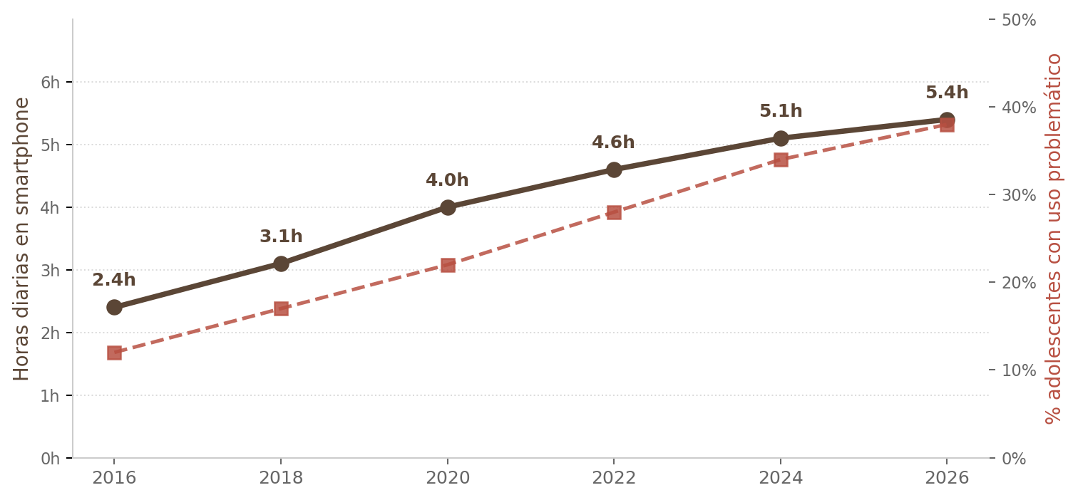
IV
El fundamento · gamificar es la única forma de competir
Si lo público quiere recuperar la atención del ciudadano, debe usar las mismas reglas del feedback loop privado — pero al servicio del bien común
EL PROBLEMA
+125% en una década
Pasamos de 2,4 h diarias en smartphone (2016) a 5,4 h (2026). El móvil ha capturado el tiempo que antes dedicábamos al barrio y a la asamblea.
LA MECÁNICA
Feedback loop + auto-actualización
Las redes funcionan vinculando refuerzos a la búsqueda maslowiana de auto-actualización. No es magia: es psicología conductual aplicada con métricas.
LA RESPUESTA CÍVICA
Competir a su mismo nivel
La participación tradicional (ventanilla, pleno) no puede ganar a TikTok. Solo gamificando lo público con los mismos resortes —pero al servicio del bien común— recuperamos la atención.
Tiempo diario en smartphone y uso problemático en adolescentes (España, agregado DataReportal · INE · GWI · estudios universitarios, 2016-2026)
Redes cívicas gamificadas · F. Rebollo Bautista
5 / 11

Slide 6
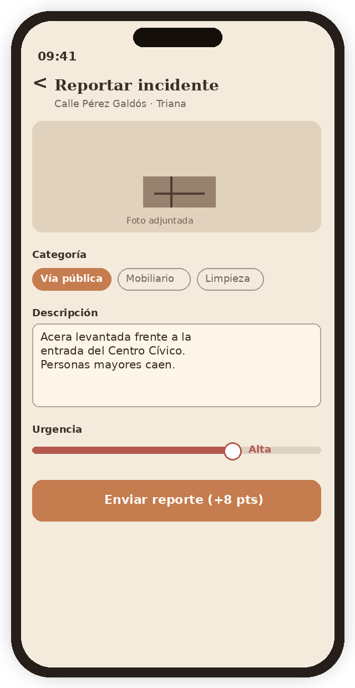
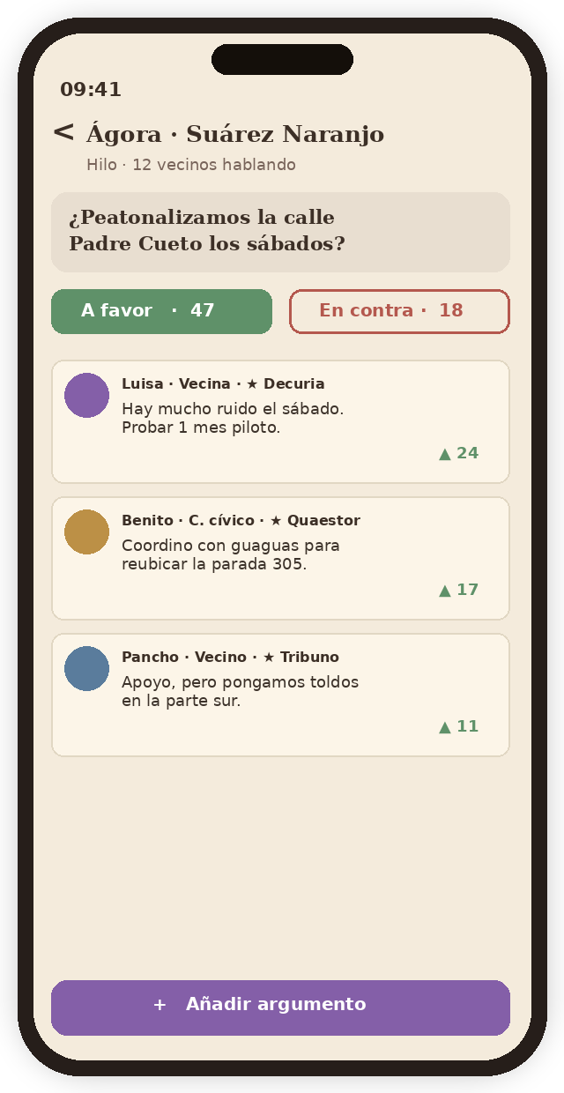
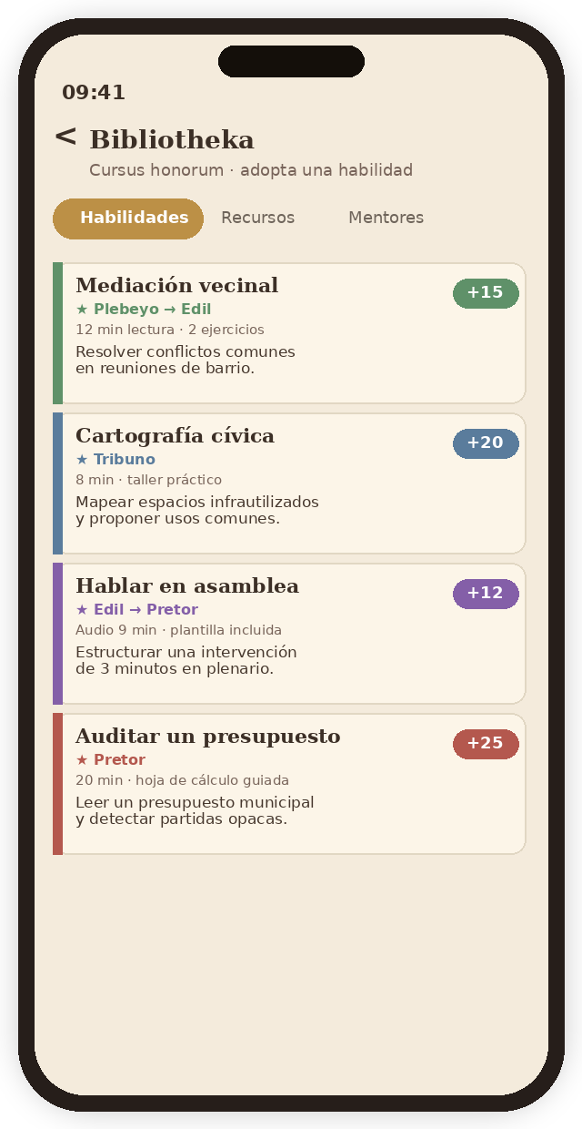
V
Perspectiva · una app gamificada para el barrio
Tres funciones núcleo, sobre el cursus honorum de la polis griega — la participación como progresión personal
Reportar incidente
Ágora vecinal
Bibliotheka
Foto + categoría + urgencia. Puntos por reportes verificados; badge por barrio reparado.
Hilos de deliberación local con ranking ciudadano. Los argumentos suben con la calidad, no la velocidad.
Habilidades cívicas adoptables — mediación, cartografía, oratoria, auditoría. Cada destreza desbloquea un rango del cursus honorum.
Redes cívicas gamificadas · F. Rebollo Bautista
6 / 11

Slide 7
VI
Cómo vamos a operar · KOINOS como actor externo
No es una herramienta del Ayuntamiento — es una red cívica autónoma que cuenta con su participación, pero conserva la frescura propia de una red social
EL PRINCIPIO
01. SIN MARCAS
Una red cívica gamificada,
operada por un actor externo,
que cuenta con la participación
del Ayuntamiento — pero no le pertenece.
No vincular logos
Si fracasa, no salpica al Ayuntamiento. Si triunfa, no es propaganda. La distancia institucional protege a las dos partes.
02. FRESCURA DE RED
Lenguaje no institucional
Ritmo de producto, no de pleno. Copys cercanos, micro-mecánicas, A/B testing. Las cosas que las redes hacen bien se pueden hacer con bien común.
El Ayuntamiento entra como un actor más — con más datos y más poder ejecutivo, sí, pero sin dueño editorial.
03. CREDIBILIDAD CÍVICA
Lo perciben como suyo
Un vecino no quiere otra ventanilla. Quiere algo que se sienta autoorganizado. La autoría externa abre la puerta a esa percepción.
Redes cívicas gamificadas · F. Rebollo Bautista
7 / 11

Slide 8
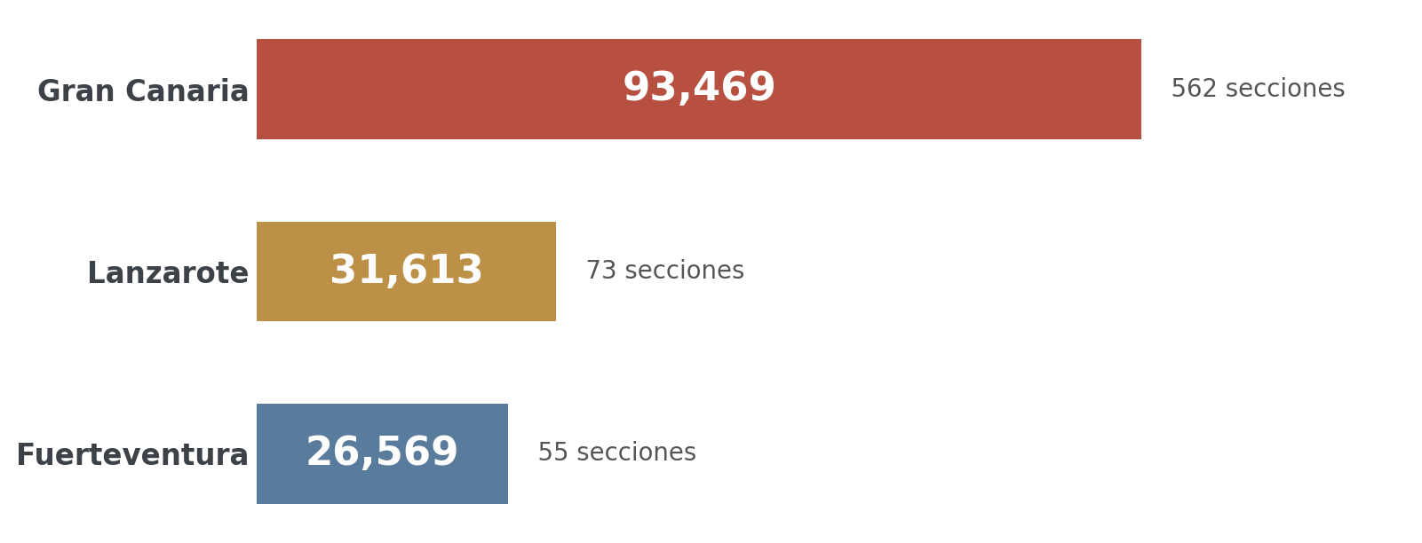
VII
Lo que ya está construido · 151.651 edificios renderizados
Toda la provincia 35 (Gran Canaria + Lanzarote + Fuerteventura) en 3D · datos del Catastro INSPIRE y OSM Geofabrik
151.651
edificios renderizados
en 3 islas, 34 municipios y 690 secciones censales (97% de cobertura sobre las 709 totales del INE).
Edificios por isla · cobertura por secciones censales
MUNICIPIO LÍDER
SEGUNDO
DATOS DEL VISOR
45.687 edificios en LPGC
22.485 edificios en SBT
97% cobertura provincial
274 secciones · Catastro INSPIRE
San Bartolomé de Tirajana · 28 sec.
690 / 709 secciones renderizadas
Redes cívicas gamificadas · F. Rebollo Bautista
8 / 11

Slide 9
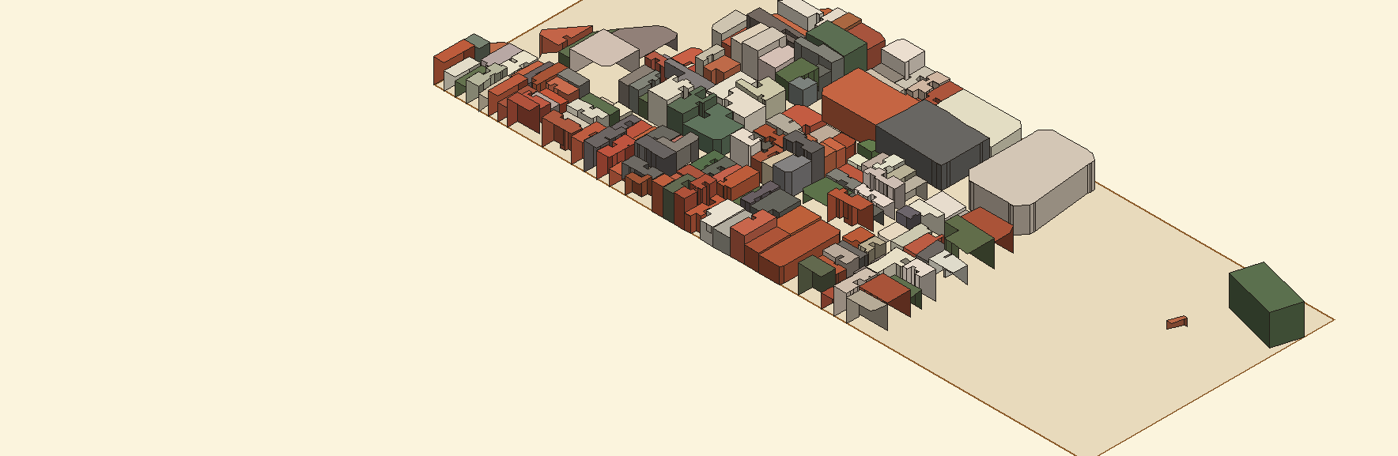
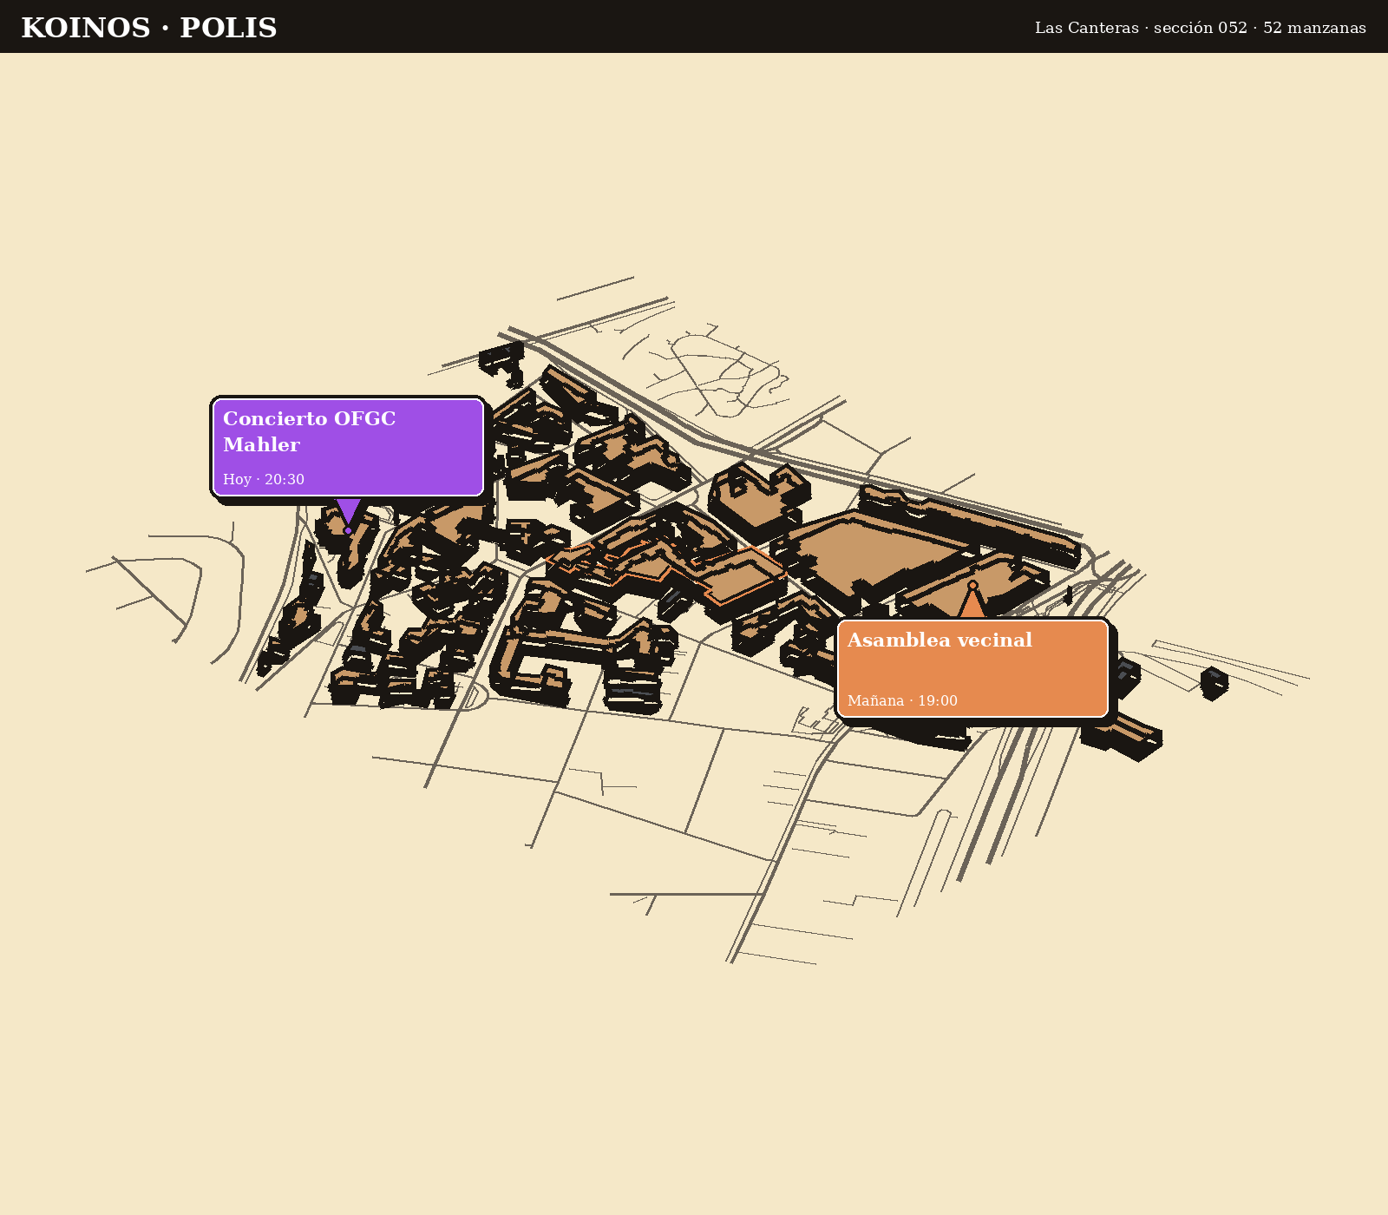
VIII
Lo que ya está construido · Santa Catalina · Woermann
Sección 35016 03 058 · 159 edificios · vista isométrica reconocible — el Edificio Woermann y la plaza son visibles a primer golpe
Santa Catalina-Canteras · vista cenital isométrica
Las Canteras 052 · capa de eventos culturales
Cada edificio tiene su altura real del Catastro. El gran bloque del centro y el contorno de la plaza permiten reconocer la zona sin necesidad de etiquetas.
Concierto OFGC – Mahler en el Auditorio Alfredo Kraus; asamblea vecinal mañana 19:00. Eventos reales conectables a Pérez Galdós y otros venues.
Redes cívicas gamificadas · F. Rebollo Bautista
9 / 11

Slide 10
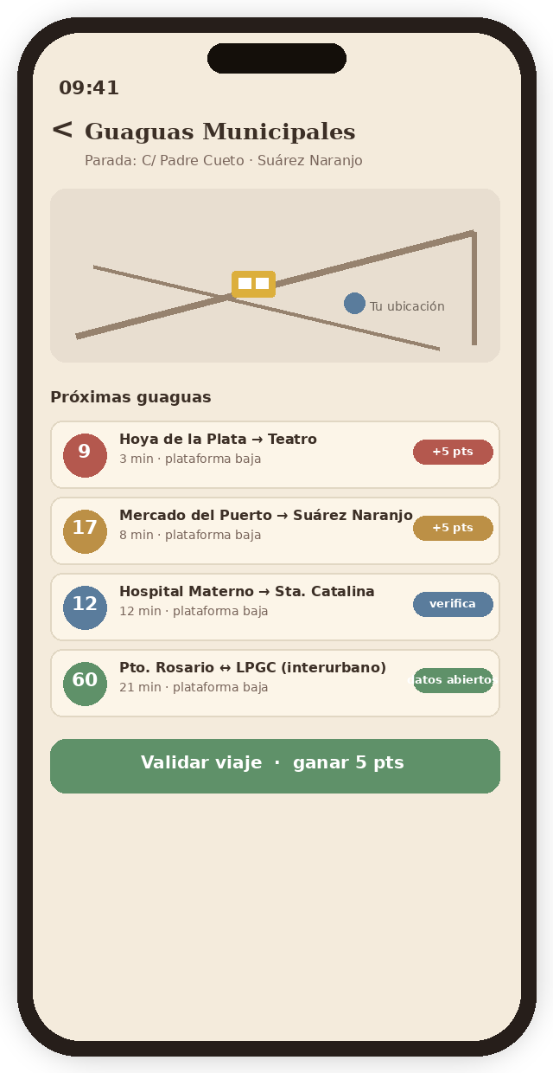
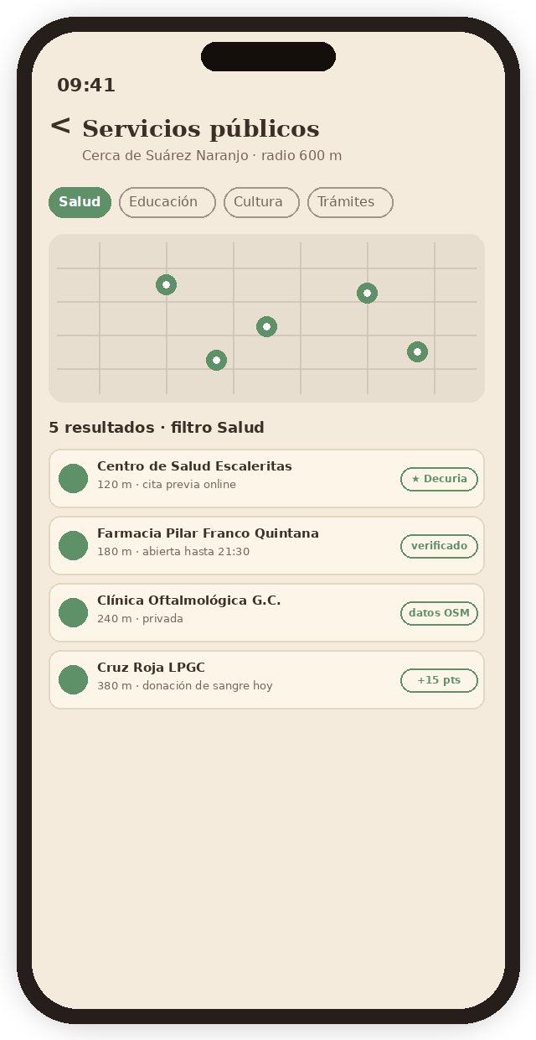
IX
Funcionalidades · guaguas + servicios públicos
Datos abiertos del Ayuntamiento integrados con la mecánica gamificada — moverse y usar los servicios genera puntos cívicos
GUAGUAS MUNICIPALES
Próximas guaguas en tiempo real
ETA por línea desde la parada más cercana, integrando GTFS de Guaguas Municipales. El usuario gana puntos al validar el viaje (incentivo de transporte público).
· Líneas interurbanas también: Pto. Rosario ↔ LPGC visible desde la misma vista.
SERVICIOS PÚBLICOS
Filtros: Salud · Educación · Cultura · Trámites
Redes cívicas gamificadas · F. Rebollo Bautista
10 / 11

Slide 11
X
2026 · la capacidad de la IA para los proyectos piloto
Lo que antes requería un equipo, hoy lo puede prototipar una persona con asistencia de IA — abriendo la puerta a pilotos reales
I.
Sustitución sana a las redes sociales
El espacio digital cívico como alternativa al scroll infinito: el tiempo invertido se convierte en barrio mejorado.
II.
Empoderamiento vecinal por los datos
Las circunstancias del vecindario se vuelven legibles: renta, vivienda, movilidad, equipamientos. La gente decide con información.
III.
Flujo bidireccional ciudadano ↔ Ayuntamiento
Trascender la ventanilla burocrática. Las instituciones tienen el deber de generar hegemonía sobre los bienes públicos cuando las redes nos roban tiempo y datos.
Redes cívicas gamificadas · F. Rebollo Bautista
11 / 11

